Slide 1

İÇ KONTROL SİSTEMİ
KOCAELİ İL SAĞLIK MÜDÜRLÜĞÜ
DESTEK HİZMETLERİ BAŞKANLIĞI

Slide 2

Sağlık Bakanlığı Misyonu ve Vizyonu
Misyon: “İnsan merkezli yaklaşımla birey ve toplumun sağlık hakkını ve sağlığını en üst düzeyde korumak, sağlık sorunlarına zamanında, uygun ve etkili çözümleri yüksek hizmet kalitesiyle sunmak.”
Vizyon: “Sağlıklı hayat tarzının benimsendiği, herkesin sağlık hakkına kolaylıkla ve yüksek hizmet kalitesiyle eriştiği bir Türkiye.”

Slide 3
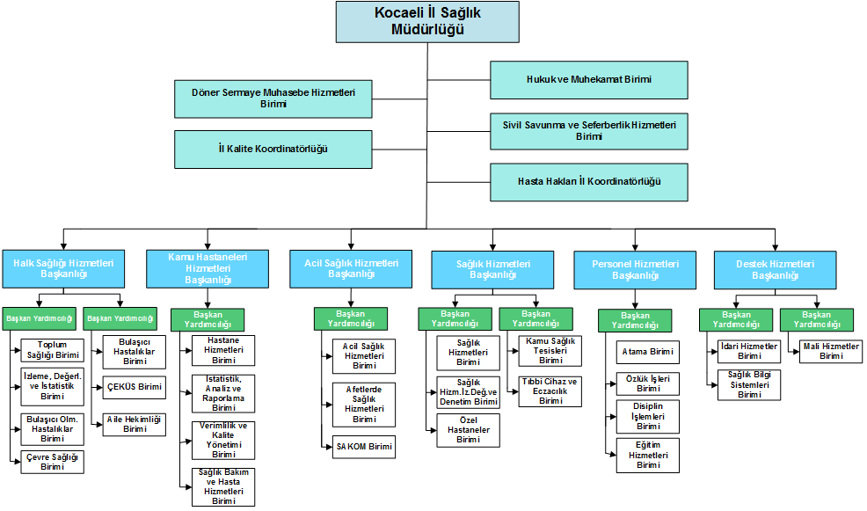
Kocaeli İl Sağlık Müdürlüğü Teşkilat Şeması

Slide 4
İç Kontrol Nedir?
Kurumların hedeflerine ulaşması ve misyonlarını gerçekleştirmesi, bu yolda ilerlerken önlerine çıkabilecek belirsizliklerin en aza indirilmesi amacıyla
uygulanan süreçtir.
Başka bir ifade ile; Kurumun yönetimi ve personeli tarafından hayata geçirilen , belirlenmiş hedeflere ulaşmasında ve misyonunu gerçekleştirmesinde makul bir güvence sağlamak üzere tasarlanmış ve kurumun genelini etkileyen bütünleşmiş bir süreçtir.
Risk esasına dayanmakla birlikte; idarenin mali ve mali olmayan tüm süreçlerini kapsar, sadece yazılı dökümanlara (form, belge, el kitabı vb.) dayanmaz.

Slide 5
İç Kontrolde Dört Temel Hedef
  Uygunluk (yasalara ve yönetmeliklere)
  Faaliyetlerin düzenli olması (etik kurallarına uygun, ekonomik, verimli ve etkin)
  Hesap verme sorumluluğu (raporlama)
  Kaynakları koruma

Slide 6

İç Kontrol Sisteminin Sağlayacağı Faydalar
Risklerin kayıp gerçekleşmeden önlenmesini sağlar.
Yeni yönetici ve personelin adaptasyon ve verim alınabilme süresini kısaltır.
Üst yönetimin kurum performansını izlemesini ve düşük performansın nedenlerini sorgulamasını sağlar.
İş akışlarını uygulamaları standartlara bağlar.
Kurum genelinde görev ve sorumlulukları netleştirir.
Yönetimi dış denetime hazır kılar, hesap verebilirliği güçlendirir.
Kurumsallaşma ve kurumsal yönetimi güçlendirir.

Slide 7

İç Kontrolü Kimler Uygular ?
İç kontrol tüm personelin görevinin bir parçasıdır. Kurumda çalışan herkes iç kontrol sisteminin hayata geçirilmesinde rol oynar.
İç kontrol yalnızca bir birimdeki personelin yürüteceği bir görev değildir. Kurumda çalışan herkesin yürüttüğü faaliyetlerin içine yerleşmiş bir süreçtir. Bu nedenle ilave bir iş ya da görev olarak düşünülmemelidir.

Slide 8
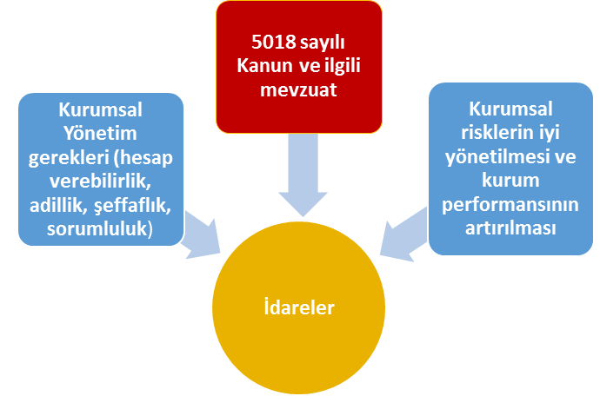
Neden Etkin Bir İç Kontrol Sistemi
Kurmak Gerekiyor ?

Slide 9

İç Kontrol Sistemi Mevzuatı
5018 sayılı Kamu Mali Yönetim ve Kontrol Kanunu
Kamu İç Kontrol Standartları Tebliğ
Maliye Bakanlığı Kamu İç Kontrol Standartlarına Uyum Genelgesi
10.12.2003
31.12.2005
26.12.2007
04.02.2009
02.12.2013
07.02.2014
İç Kontrol ve Ön Mali Kontrole İlişkin Usul ve Esaslar
Kamu İç Kontrol Standartlarına Uyum Eylem Planı Rehberi
Kamu İç Kontrol Rehberi

Slide 10
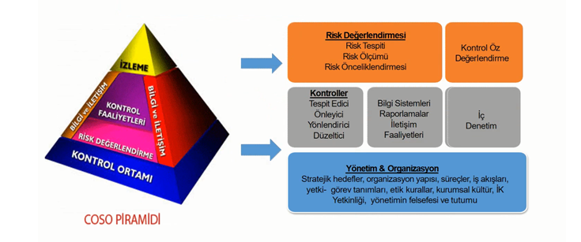
Kamu İç Kontrol Standartları
İdarelerin iç kontrol sistemlerinin oluşturulmasında, izlenmesinde ve değerlendirilmesinde temel yönetim kurallarını gösterir.

Slide 11
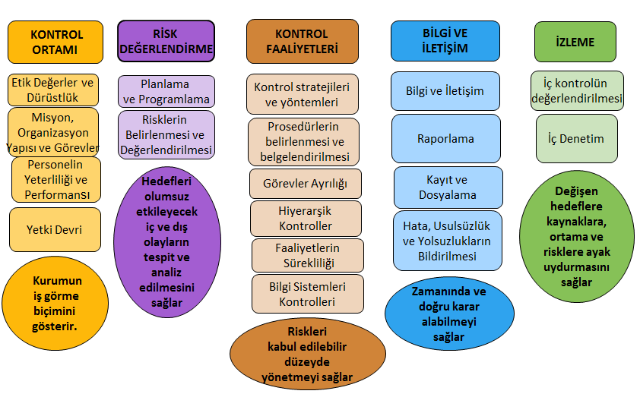
Kamu İç Kontrol Standartları

Slide 12
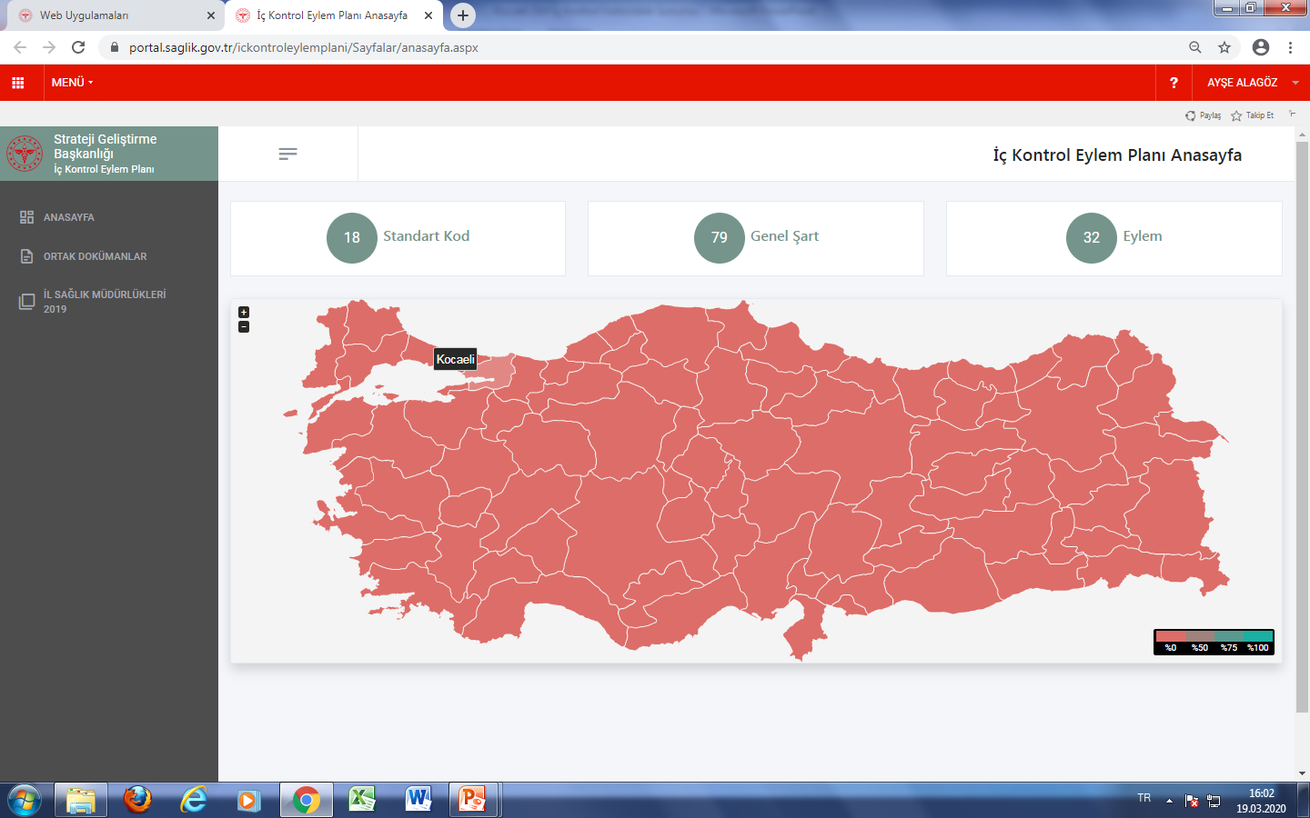
İç Kontrol Eylem Planı İzleme Ve Değerlendirme Programı
(İl Sağlık Müdürlüklerince Yapılan İç Kontrol Çalışmalarının Takibi
Bu Program Üzerinden yapılmaktadır.)

Slide 13
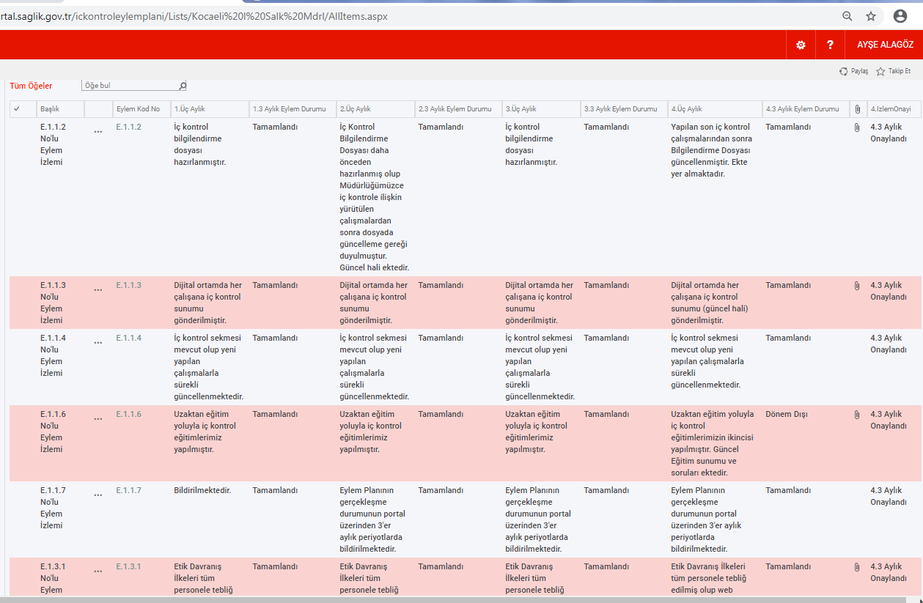
İç Kontrol Eylem Planı İzleme Ve Değerlendirme Programı

Slide 14
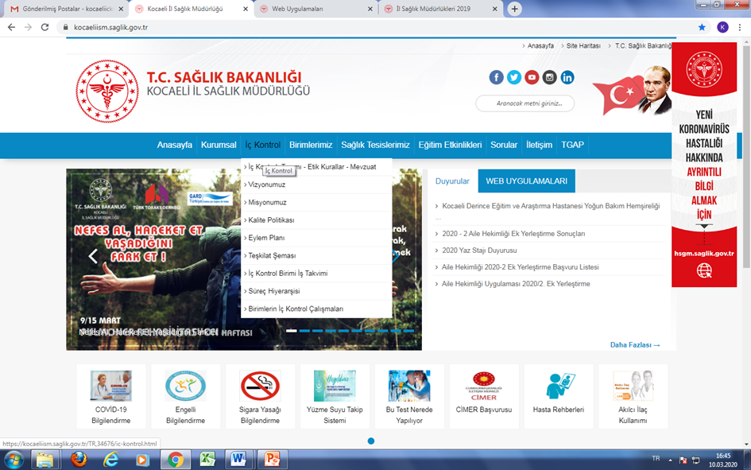
Müdürlüğümüzce Yapılan İç Kontrol Çalışmaları Web Sayfamızda Yer Almaktadır.

Slide 15
2021-2022 Kamu İç kontrol Standartlarına Uyum Eylem Planına Göre
2021 Yılında Güncellenecek
Formlar ve Yapılacak Çalışmalar

Slide 16
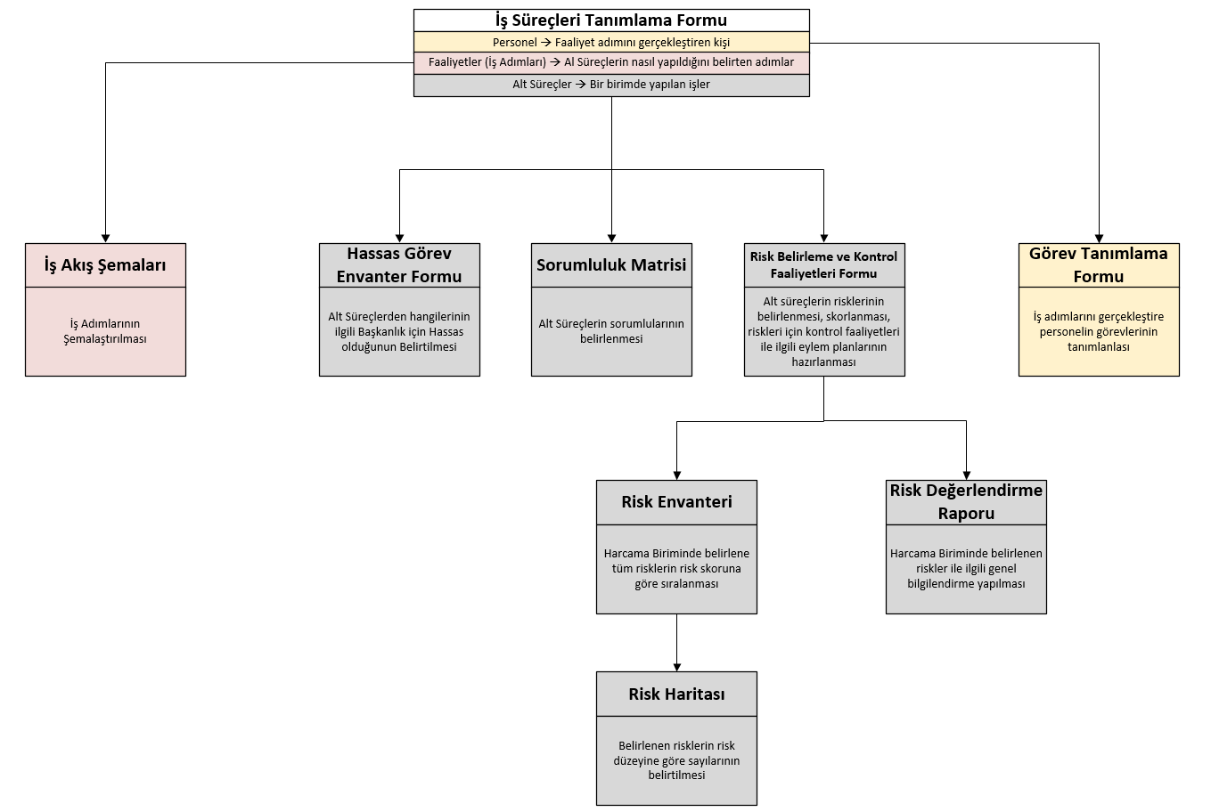
Formlar Arası İlişkiler

Slide 17
Yapılacak Eğitimler
İl Sağlık Müdürlüğünde çalışan personele yönelik olarak İç Kontrol Sistemi, Kamu İç Kontrol Standartlarına Uyum Eylem Planı ve işleyişine ilişkin eğitimlerin yapılması.
Yönetici tarafından kurumsallaşma kapsamında personeli ile toplantı düzenlemesi.
Muhasebe yetkilileri tarafından görev alanı ile ilgili sık karşılaşılan sorunlar hakkında yılda en az bir defa ilgili İl Sağlık Müdürlüğü / Hastane / ADSM personeline eğitim verilmesi.
Standart Dosya Planı kodlarına ilişkin eğitim düzenlenmesi.

Slide 18
Yapılacak Bilgilendirmeler
Etik davranış ilkelerinin tüm personele e-posta olarak gönderilmesi
Etik davranış ilkeleri doğrultusunda Etik Slogan (mesaj) belirlenerek tüm personele e-posta olarak gönderilmesi
Bakanlığımız Misyon ve Vizyonunun personelce benimsenmesine yönelik olarak vizyon ve misyonunun tüm personele e-posta olarak gönderilmesi

Slide 19
Yapılacak Diğer Çalışmalar
İç Kontrole Yönelik farkındalığın arttırılması için elektronik yayınların yapılması (Elektronik Broşür, Video, vb.)
İldeki en az yüz yataklı bir hastanenin mali iş süreçlerinin oluşturulması.
Personele yönelik yılda bir kez olmak üzere memnuniyet anketi yapılması , sonuçların değrelendirilerek raporlanması.
Başkanlık düzeyinde İç Kontrol Soru Formunun uygulanarak Strateji Geliştirme Başkanlığı’na bildirilmesi.

Slide 20

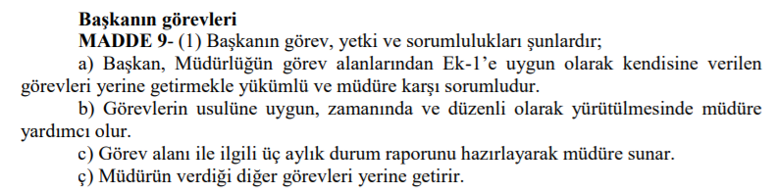
Başkanlık Düzeyinde 3 Aylık Durum Raporu
Sağlık Bakanlığı Taşra Teşkilatı Kadro Standartları ile Çalışma Usul ve Esaslarına Dair Yönerge’ de

Slide 21

Genel Bilgilendirme Dosyası

Slide 22
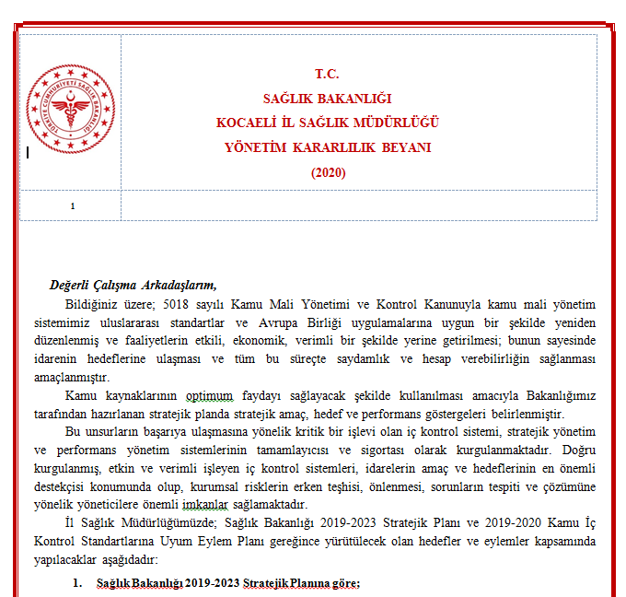
Yönetim Kararlılık Beyanı

Slide 23
İş Takvimi

Slide 24
İş Süreçleri Tanımlama Formu

Slide 25
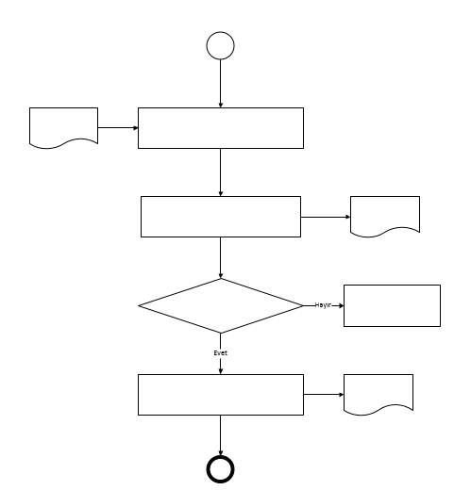
İş Akış Şemaları
Örnek:

Slide 26
Sorumluluk Matrisi Formu

Slide 27
Görev/İş Tanımı Formu

Slide 28
Görev / İş Dağılım Formu

Slide 29
Süreç Risklerinin Belirleme ve Kontrol Faaliyetleri Formu

Slide 30
Risk Envanteri Formu

Slide 31
Risk Haritası

Slide 32

Risk Değerlendirme Raporu

Slide 33
Rapor Döküm Formu

Slide 34

Eğitim Toplantı Katılım Formu

Slide 35
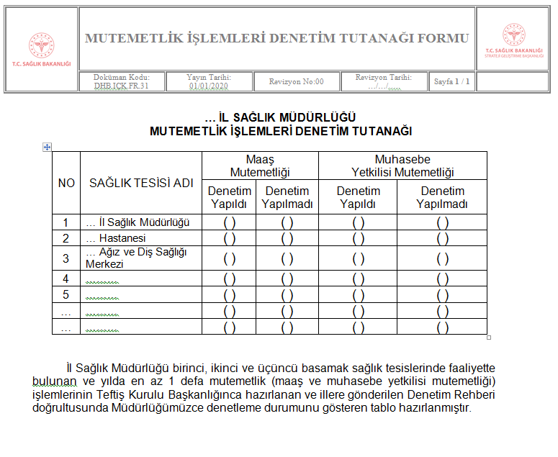
Mutemetlik İşlemleri Denetim Tutanağı Formu

Slide 36
TEŞEKKÜRLER

